Slide 1
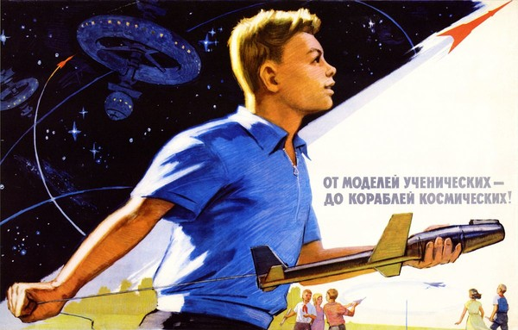
Привет, Мир!
Время меняет взгляд на вещи

Slide 2
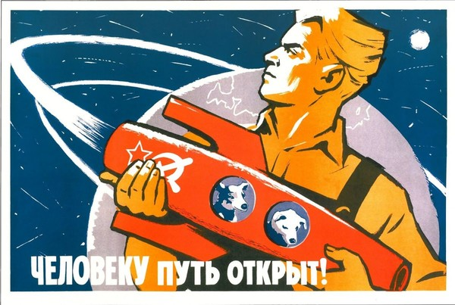
Миром правит Человек
по объективным закономерностям мироздания
«Человеку будут доступны
все небесные пространства,
все небесные миры….»
И.А. Ефремов

Slide 3
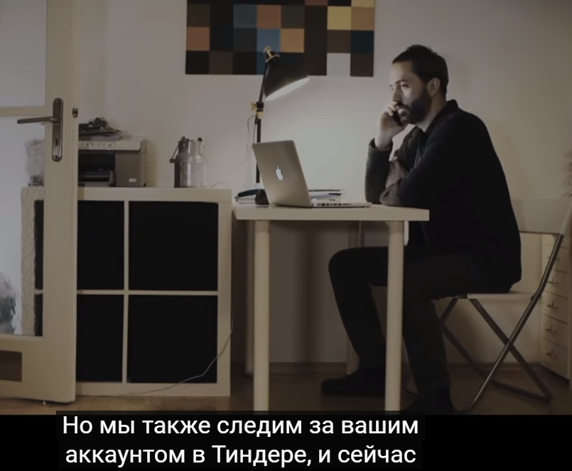
Что нас ждёт?

Slide 4
Гибридная «холодная» предвойна
«По факту уровень науки стал таков, что мы вторглись в то, что было уделом Бога». Мы живем в условиях предвойны. Сегодня ситуация колонизации, которую проводили ранее военным путем заменили технологически (Интернет, куда пришли все сами). Академик Михаил Ковальчук
«В начале было слово. А слово (мысль) – Бог. Зверь - Сатана - Число!» Политолог Сергей Михеев, что было написано в Апокалипсисе.

Slide 5
Люди – это новая нефть
«И воля государства – распределить и распорядиться этим активом [пользовательскими данными]. Можно обсуждать, как государство распоряжается, но не стоит обсуждать, вправе ли оно распоряжаться. Мы считаем, что вправе» - Елена Заева, начальник управления регулирования связи и информационных технологий ФАС.

Slide 6
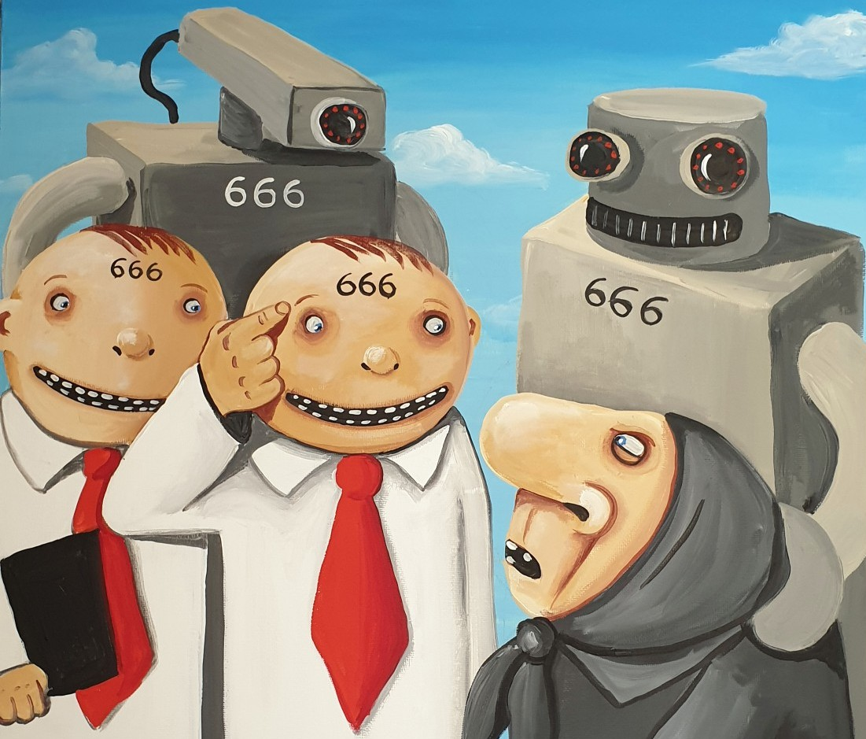
Современные технологии дают государству инструменты контроля
«Цифровые технологии способны создать инструменты, обеспечивающие тотальный контроль над человеком!» Рабство – иными словами. Патриарх Московский Кирилл.

Slide 7
Стоит вопрос: Государство позволяет таким корпорациям, как Google, Facebook и др., вытягивать персональную информацию и деньги из населения или корпорации делают это сами, ставя государства перед случившимся фактом?
А финансовая машина тем временем эти деньги вкладывает в новые разработки.

Slide 8
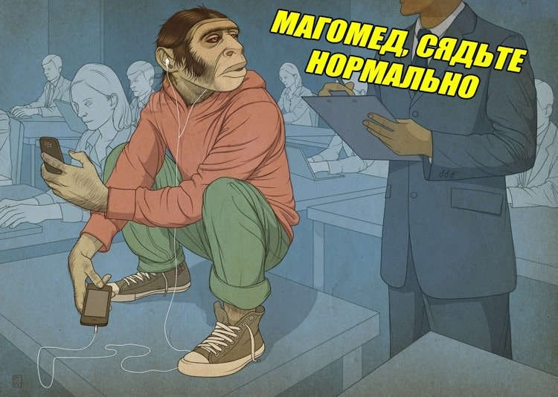
Новости от Илона Маска: Примат способен играть в видеоигры с помощью своего разума

Slide 9
В 1980 году Американская психиатрическая ассоциация признала патологическую зависимость от азартных игр формой психического расстройства и включила её в перечень заболеваний. Это заболевание определялось как хроническая и прогрессирующая неспособность сопротивляться позывам играть в азартные игры.
«Какой прогресс, когда поэзия серебряного века уже тогда предупреждала об этих явлениях, чуждых русской культуре»

Slide 10
Будущее созидается активным трудом не столько «ясновидящих», сколько «яснопонимающих».
Послание Потомкам

Slide 11
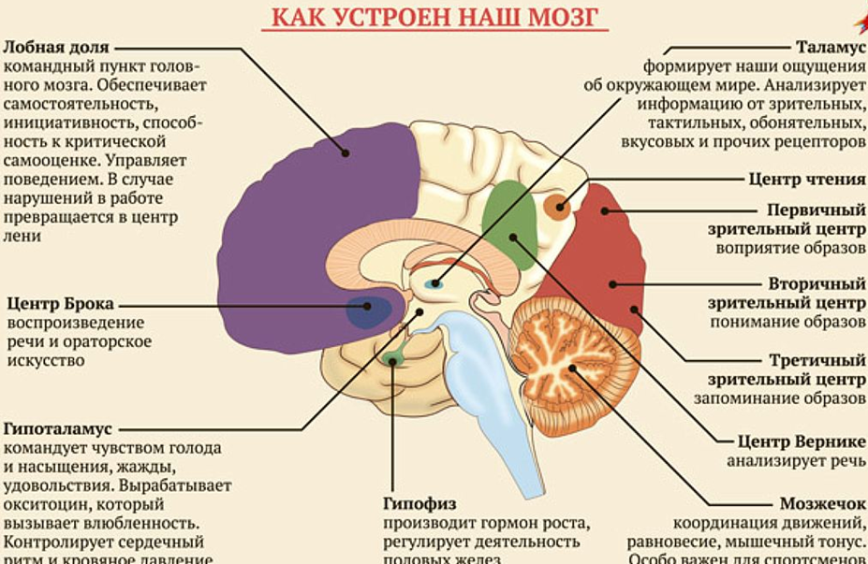

Slide 12
Исправление ошибок привнесённых украинским образованием в жизнь по формированию образных представлений и расширению круга своих понятий
АБСТРАКТНО-ЛОГИЧЕСКОМУ
ПРЕДМЕТНО-ОБРАЗНОМУ
Перемножая в столбик, мы помогаем своему абстрактно-логическому мышлению сконцентрироваться и решить задачу.
Рисуя картинки по ходу чтения, мы точно так же помогаем своему предметно-образному мышлению сконцентрироваться и решить задачу

Slide 13
Человечество может продвигаться:
- в направлении скотства - при статистическом преобладании живого строя психики, когда цивилизованных людей будут пасти биороботы, запрограммированные культурой, при господстве над теми и другими демонических личностей;
- в направлении биороботизации, когда скотство будет беспощадно подавляться, а над массой биороботов будут, как и в первом варианте господствовать демонические личности;
в направлении человечности, в которой скотство, биороботизация и демонизм будут поставлены в состояние невозможности осуществления.
Человеческое достоинство выражается не в образовании, знаниях и навыках, а в определенном строе психики.

Slide 14
Искусственный интеллект может обладать невероятным объёмом памяти, иметь способность к самообучению, анализу ситуаций и самостоятельному принятию решений в зависимости от усвоенной информации. Но создать что-то принципиально новое (творчество), а не копировать уже имеющиеся данные в разных вариантах, Сформировать субъективную точку зрения, применить новую концепцию, в чем либо, робот не будет способен никогда.

Slide 15
Книга дает возможность составлять самостоятельно индивидуальный образ

Slide 16
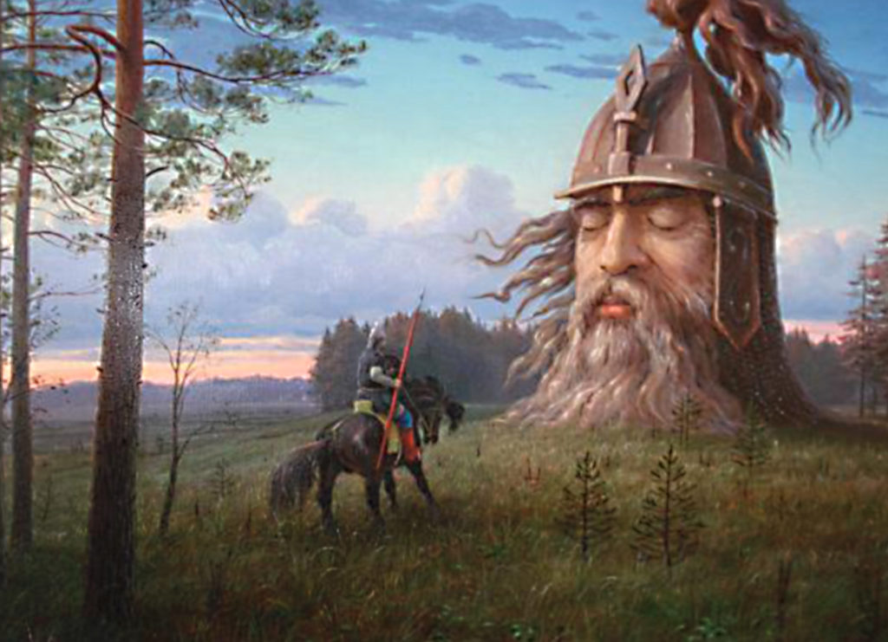
Русский код с собственным алгоритмом: справедливость, совесть, честь
Система образов Пушкина

Slide 17
Методологические функции социальной философии
Имеют ли мелочи в жизни решающее значение?
Нет не имеют!
Они решают всё!
Справедливость это фактор развития
Требования познания идеалов справедливости и воплощения их в жизнь - объективное требование, а не тема для дискуссий о нравах и этике на неких круглых столах…
Можно ли устранить несправедливость силой?
Идеал справедливости – отсутствие паразитизма внутри общества, отсутствие паразитизма человечества на биосфере Земли!
А можно ли установить справедливость силой ?

Slide 18
Замысел жизнеустройства и система образования
ЗАМЫСЕЛ ЖИЗНЕСТРОЯ В ОБЩЕСТВЕ
ДЕТИ
МЕТОДОЛОГИЯ ОБУЧЕНИЯ
ШКОЛА
Система
Образ.
ДЕТИ
ШКОЛА
Система образования

Slide 19
«Человек будущего обязан строго контролировать эмоции, принимать и понимать общественную этику и мораль».
"На 2015 год почти 70% российских школьников имеют психические расстройства и аномалии развития", - об этом заявил главный психиатр Минздрава РФ. Директор федерального медицинского исследовательского центра психиатрии и наркологии им.Сербского Зураб Кекалидзе.

Slide 20
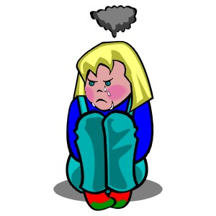
ВЛИЯНИЕ СОЦИАЛЬНОЙ СРЕДЫ И ПРОПАГАНДЫ НА МИРОПОНИМАНИЕ ЧЕЛОВЕКА
Причинами отклонения личности от предназначенного пути могут быть:
2.Конкретное течение жизненных обстоятельств, формируемое политикой государства
4. Наследственные предпосылки
Влияние общества
и социальных групп
3. Непосредственное общение с другими людьми и, в особенности, — со сверстниками в процессе подражания – мощный фактор.
1.ВОЗДЕЙСТВИЕ СЕМЬИ
ПРОПАГАНДА!...

Slide 21
«Семья приносит полноту жизни, семья приносит счастье, но каждая семья… является прежде всего большим делом, имеющим государственное значение». А.С. Макаренко
При той методологии и темпах развития молодежи, которые держал Макаренко, его ученики сегодня были бы программистами. Но сегодня учителя и другие педагоги загружены отчетами.

Slide 22
Исправление ошибок привнесённых украинским образованием в жизнь
ДИСЦИПЛИНА,
КУЛЬТУРА
МЫШЛЕНИЯ
Целенаправленно извращались
Не воспитывалась
с детства
Целенаправленно
извращались
НЕОБХОДИМО
ОКАЗАТЬ ПОМОЩЬ ДЕФОРМИРОВАННОМУ МЫШЛЕНИЮ
АБСТРАКТНО-ЛОГИЧЕСКОМУ
ПРЕДМЕТНО-ОБРАЗНОМУ

